Slide 1
파고다 인강
극성수기 신규매체 제안
2019. 10. 17
By 더블트리인터랙티브

Slide 2
Agenda
1. 타겟 친화형 지면
2. 주목도 높은 포털 지면
3. 성과가 검증된 네이티브 지면
4. Media Mix

Slide 3
극성수기 신규매체
12월 이후, 극성수기를 맞아 새로운 캐치프레이즈는 물론 환급반 강화 전략 진행
이와 동시에, 성과를 극대화 할 수 있는 신규매체 발굴 필요
타겟친화형 지면
주목도 높은 포털지면
네이티브 지면
커뮤니티 등과 같이 주요 타겟이
활동하는 지면
네이버 지면 중 주목도가 높거나
매체 data를 통한 타겟팅 가능
타 광고주를 통해 성과가 검증된
타겟 친화적인 네이티브 지면 활용
디시인사이드 토익갤러리
네이버 M메인 브랜딩
네이버 오디언스 타겟팅 등
타블라
데이블 등

Slide 4
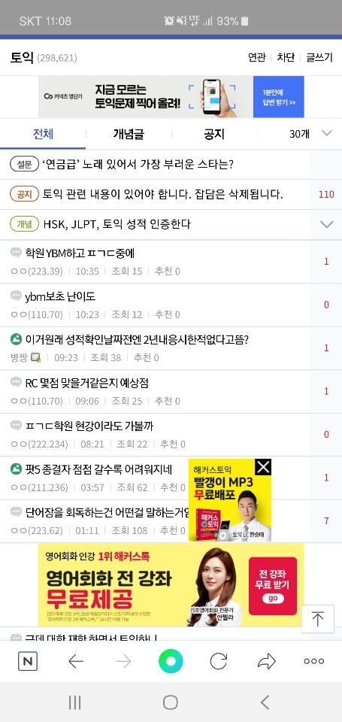
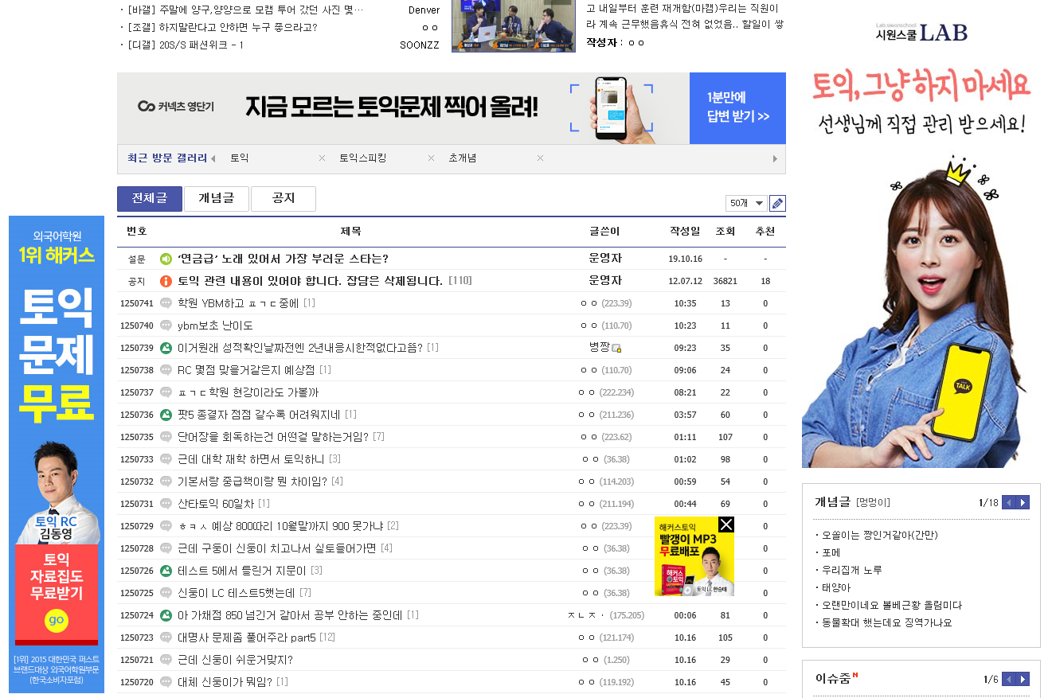
1. 타겟 친화형 지면
디시인사이드 토익 갤러리
극성수기의 주요타겟인 20대를 포함, 토익 관심유저의 정보공유 및 활동이 활발한 커뮤니티 활용
경쟁사의 장기 집행으로 성과 검증 완료
[PC 지면 노출사례]
[MO 지면 노출사례]

Slide 5
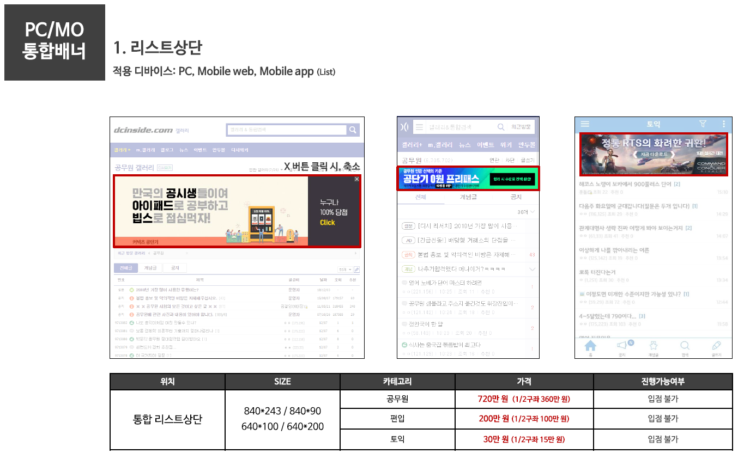
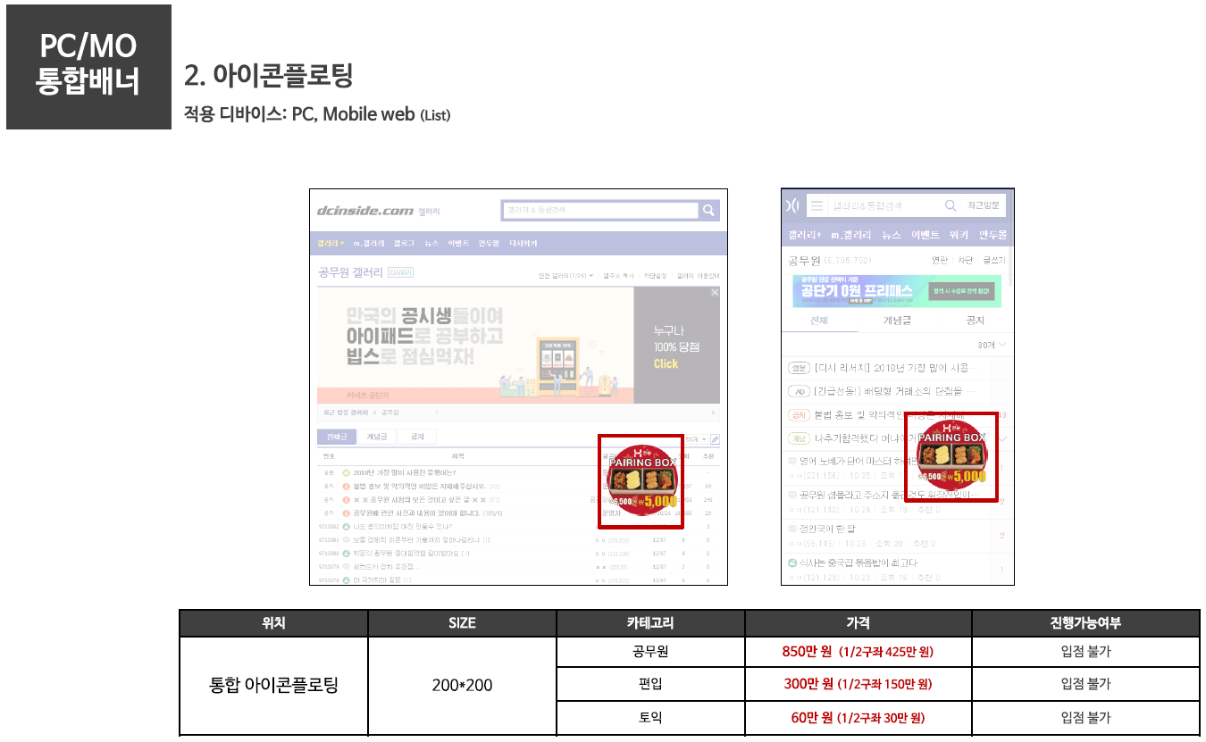
1. 타겟 친화형 지면
디시인사이드 토익 갤러리
토익 카테고리 기준, ‘토익, 어학연수, 영어회화, 유학시험, 영어’ 갤러리 노출 적용
월 평균 PV PC 21만 (리스트 9만, 본문 12만) / MO 61만 (리스트 22만, 본문 39만)

Slide 6
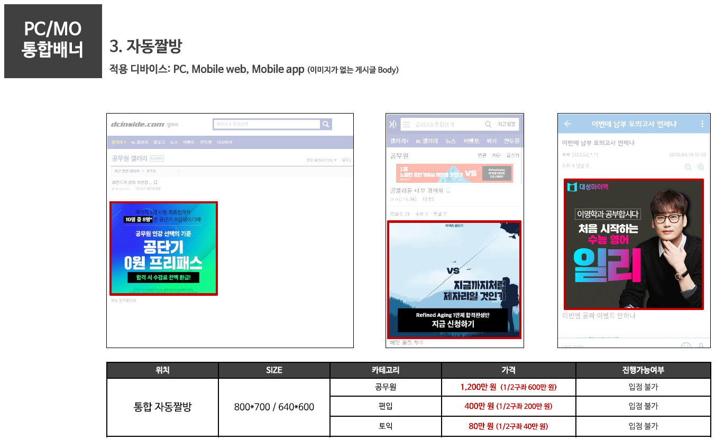
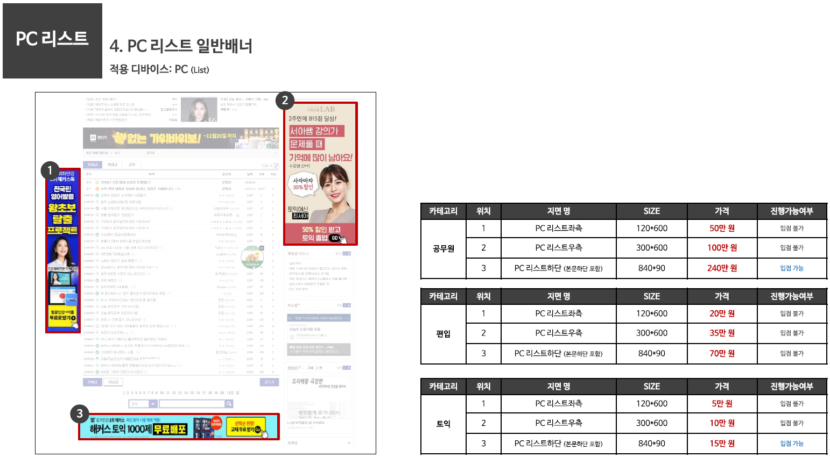
1. 타겟 친화형 지면
디시인사이드 토익 갤러리

Slide 7
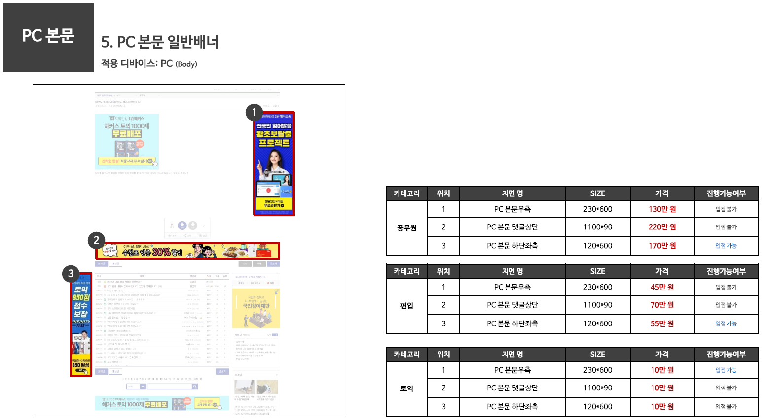
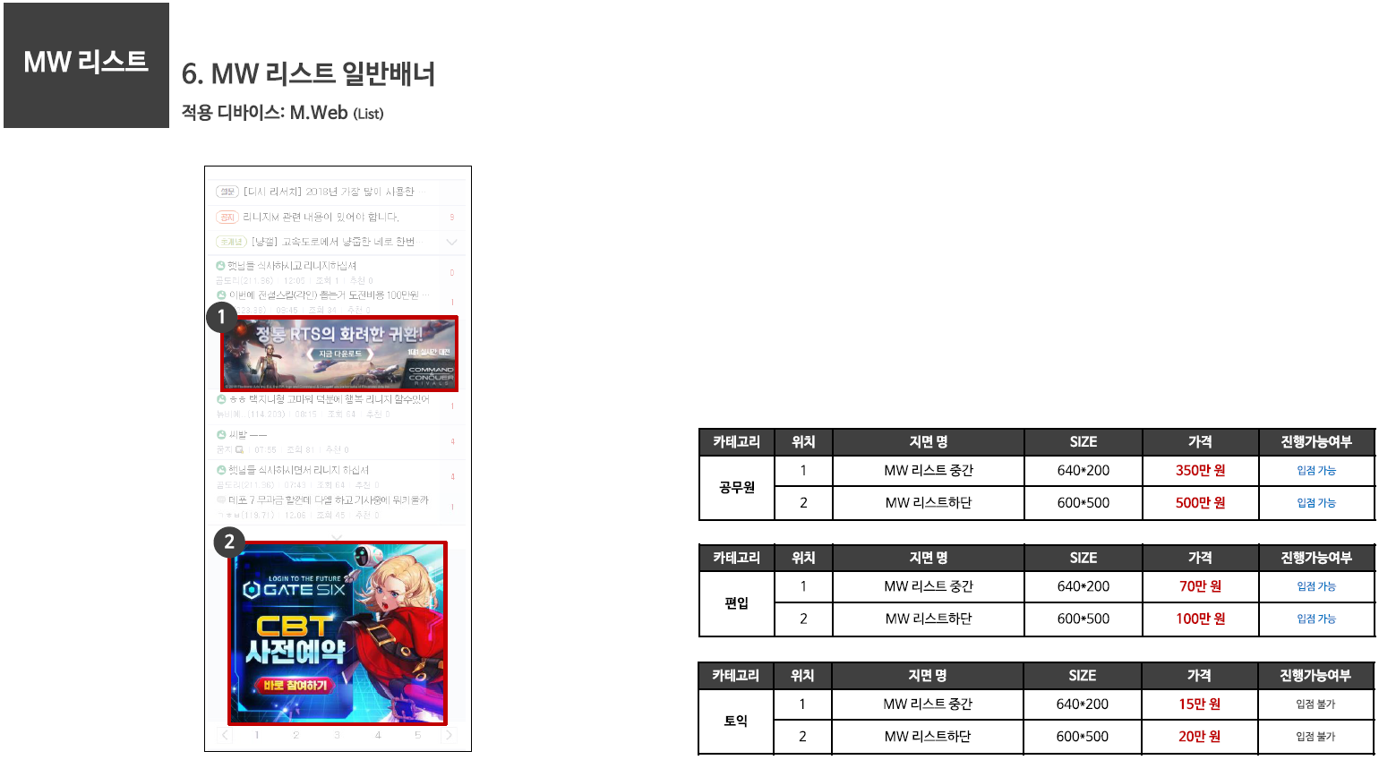
1. 타겟 친화형 지면
디시인사이드 토익 갤러리

Slide 8
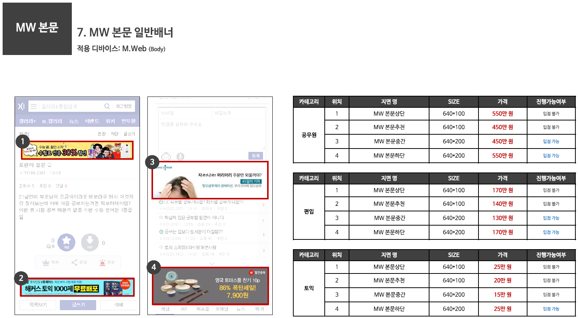
1. 타겟 친화형 지면
디시인사이드 토익 갤러리
▶ 디시인사이드 토익 갤러리 집행시 참고사항
① 교육광고의 경우, 월 단위로 계약 가능
② 구매불가 구좌는 모두 6개월 단위 계약완료 지면으로 2019년 12월까지 계약 완료
(기존 광고주 미 연장시, 입점 가능하도록 매체 협의 완료)
③ 수수료 미지급 매체로, 실 집행시 마크업(10% ) 필요
④ 소재는 주 2회 교체 가능하며 1개 지면 당 3개 이내 소재 등록 가능

Slide 9
2. 주목도가 높은 포털지면
네이버 오디언스 타겟팅
포털미디어에서 활동하는 Core Target의 유입확대를 통해 전환성과 극대화
네이버 이용 및 활동이력 기반 모수 분류로 [파고다 인강] 모수 생성 및 정교한 타겟팅 가능
PC 롤링보드 및 모바일 M메인 브랜딩 등의 주요지면의 광고 진행으로 유의미한 노출 및 유입 확보 가능
네이버 오디언스 타겟팅 (Audience Targeting) 모수 생성 방식
활동 이력 기반
타겟팅 분류
네이버 검색
[파고다인강] 타겟
(토익, 영어회화 등 관심 유저 별도 분류)
지식in, 카페, 블로그
>>
판, Job&, 비즈니스 등
※ 구매금액만큼 노출량을 확보하는 CPM 방식으로 2019. 11. 3 이후 상품 개편 예정
※ 상품 개편 이후, 노출지면 변경 가능

Slide 10
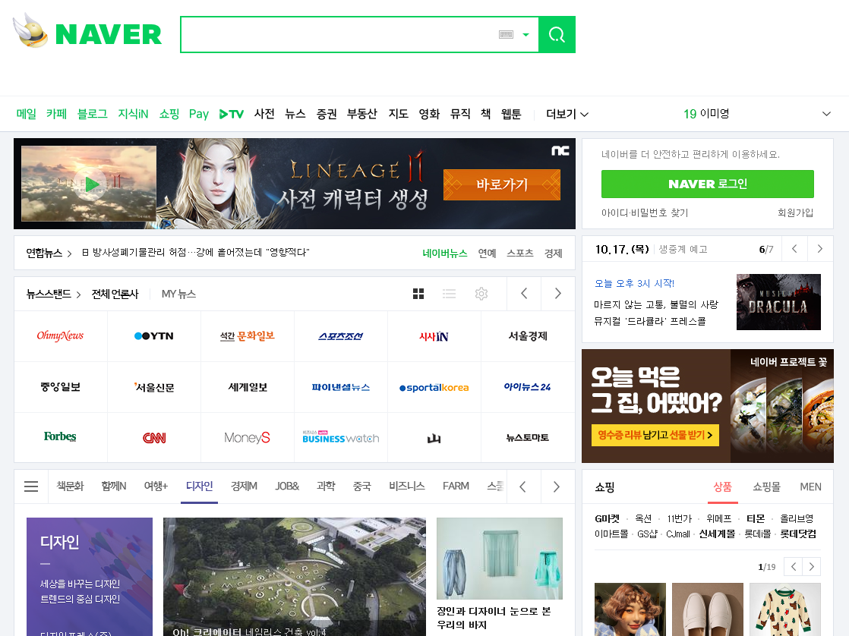
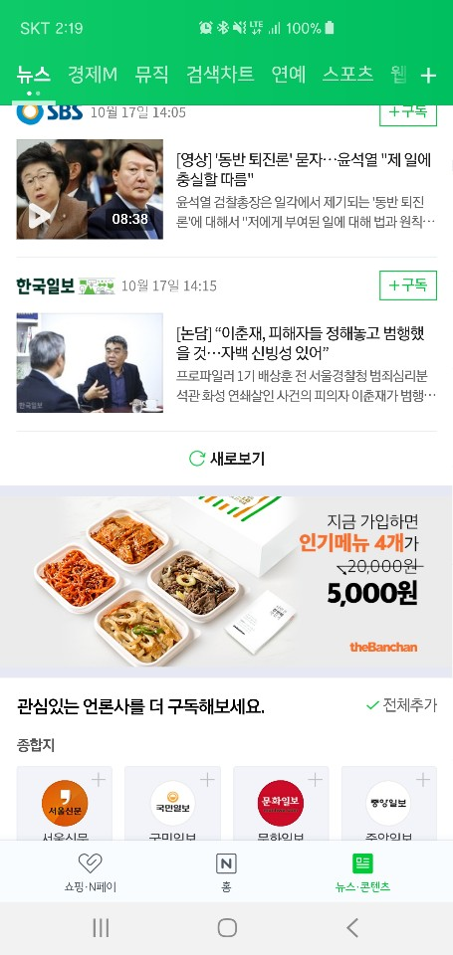
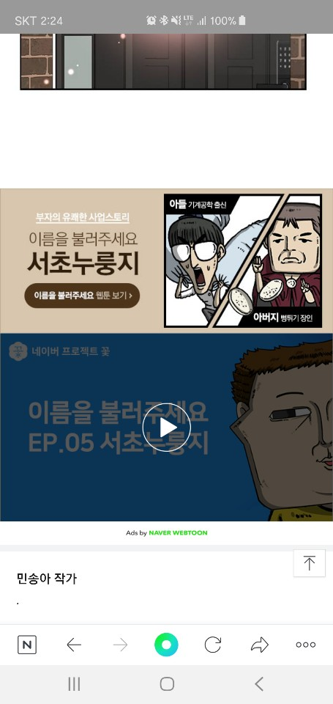
2. 주목도가 높은 포털지면
네이버 오디언스 타겟팅
네이버 오디언스 타겟팅 (Audience Targeting) 노출지면 예시
▶ 네이버 오디언스 타겟팅 노출지면
- M 메인 브랜딩 DA
- M통합 DA
- M 통합 네이티브 DA
- M통합 DA 플러스
- M 통합 동영상
- M 웹툰 빅배너 통합
- PC 메인 롤링보드
- PC 메인 롤링보드 네이티브 DA
- PC 통합 우측배너_뉴스/연예 / 스포츠
- PC 통합 동영상
- PCM 네이버 동영상 5 초 Skip
네이버 PC 롤링보드
네이버 MO M메인 브랜딩
네이버 MO 웹툰 빅배너

Slide 11
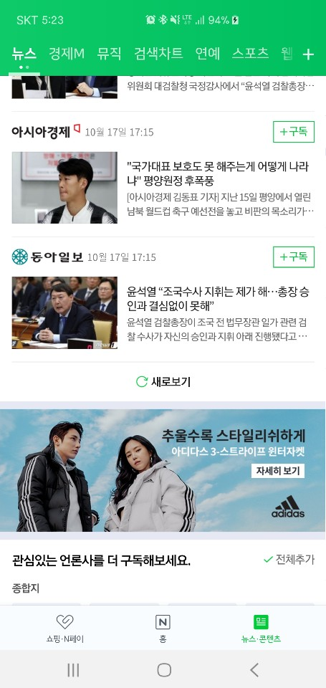
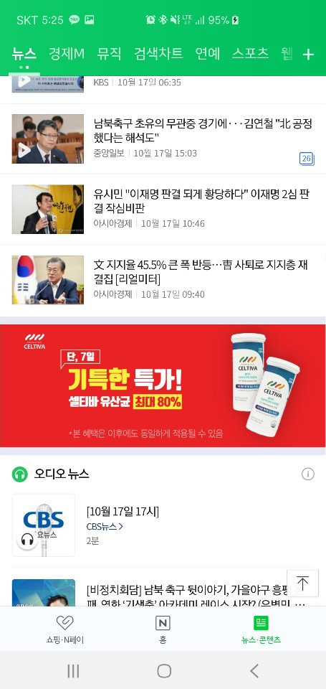
2. 주목도가 높은 포털지면
네이버 M메인 브랜딩
네이버 모바일의 각 섹션별로 노출되는 광고로 높은 주목도 확보 가능
뉴스 / 연예 / 스포츠 / 경제M / 웹툰 / 뿜 / 푸드 / 동영상 / 건강 / 책문화 / 부모 I 등의 각 섹션별 2~3화면에 노출
네이버 PC 지면 대비 유의미한 유입 확보를 통해 높은 전환율 확인
네이버 M메인 브랜딩 노출지면 예시

Slide 12
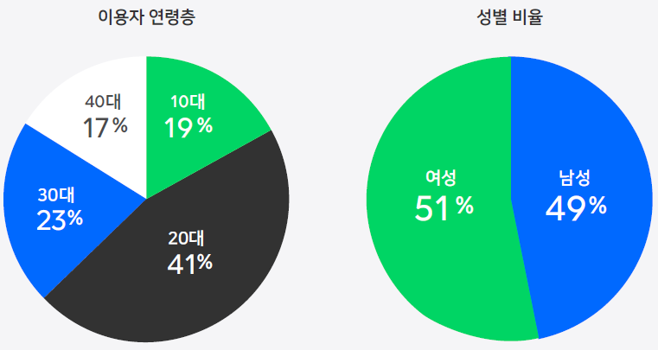
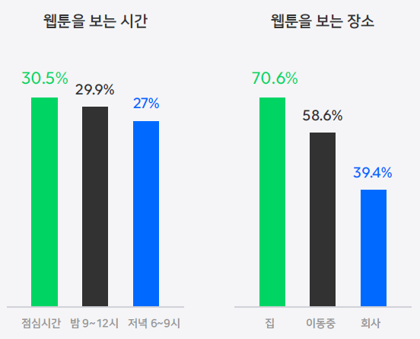
2. 주목도가 높은 포털지면
네이버 웹툰 지면 (제휴)
네이버 웹툰 앱(AOS, IOS), 시리즈 앱 상단에 노출되며, 보상형 광고를 통해 유저의 다양한 액션 유도 가능
젊은 층의 이용 비중은 물론, 구매력 있는 코어 연령층의 비중이 높은 것으로 확인
또한, 집중도가 높은 시간 / 장소에 컨텐츠를 소비하는 패턴 확인
네이버 웹툰 이용 연령층 및 성별 비율
웹툰 컨텐츠를 소비하는 시간과 장소

Slide 13
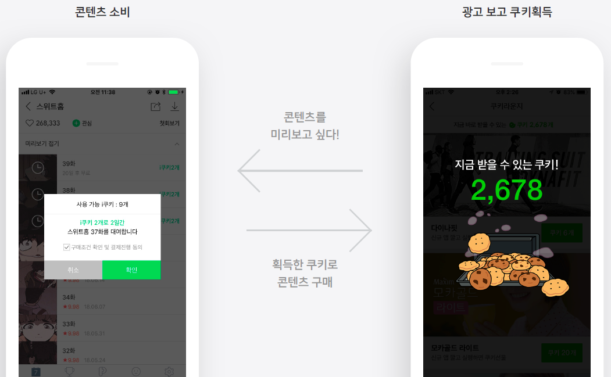
2. 주목도가 높은 포털지면
네이버 웹툰 지면 (제휴)
네이버 쿠키오븐 : 네이버 웹툰&시리즈에서 작품감상을 위해 필요한 결제수단인 쿠키를 활용한, 성과기반의 목적 달성형 광고 상품
보상을 통해 컨텐츠 소비를 극대화 시키고, 컨텐츠 소비가 증가함에 따라 쿠키 획득을 위한 광고 참여도 역시 증가하는 것으로 확인

Slide 14
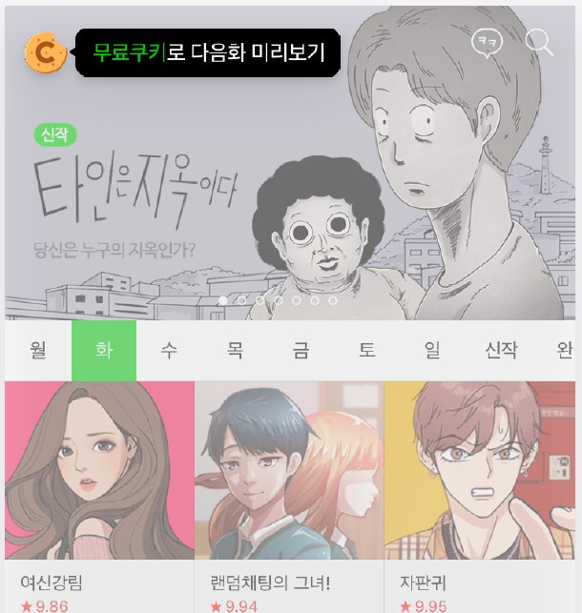
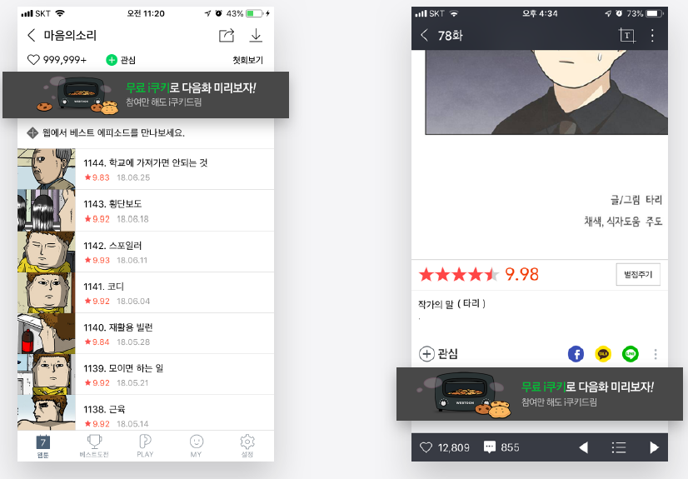
2. 주목도가 높은 포털지면
네이버 웹툰 지면 (제휴)
네이버 웹툰&시리즈 상단의 이동경로
작품별 회차 목록 상단 및 웹툰 하단의 추가유입 경로

Slide 15
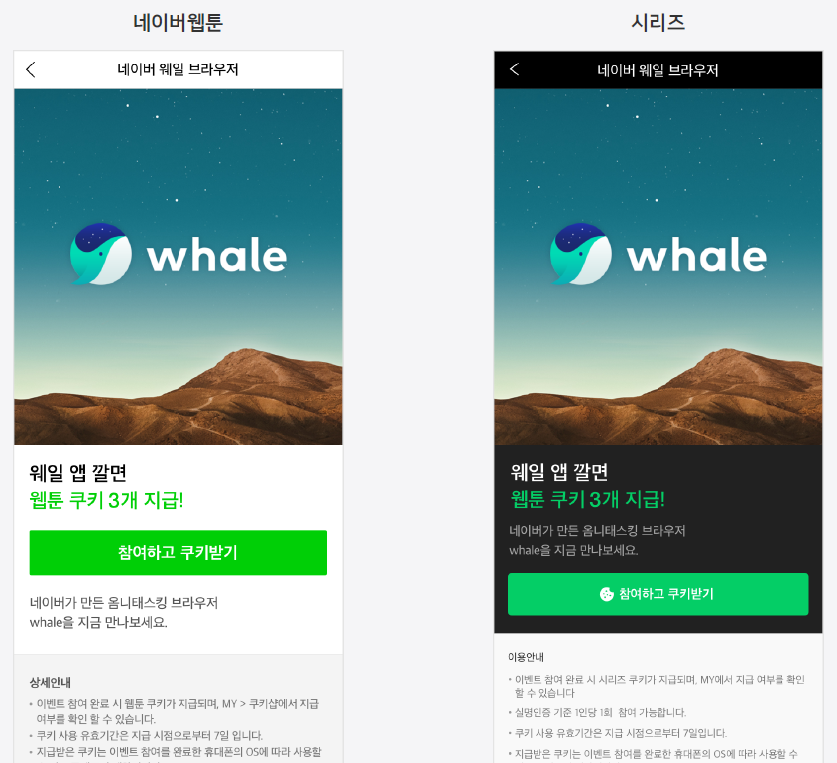
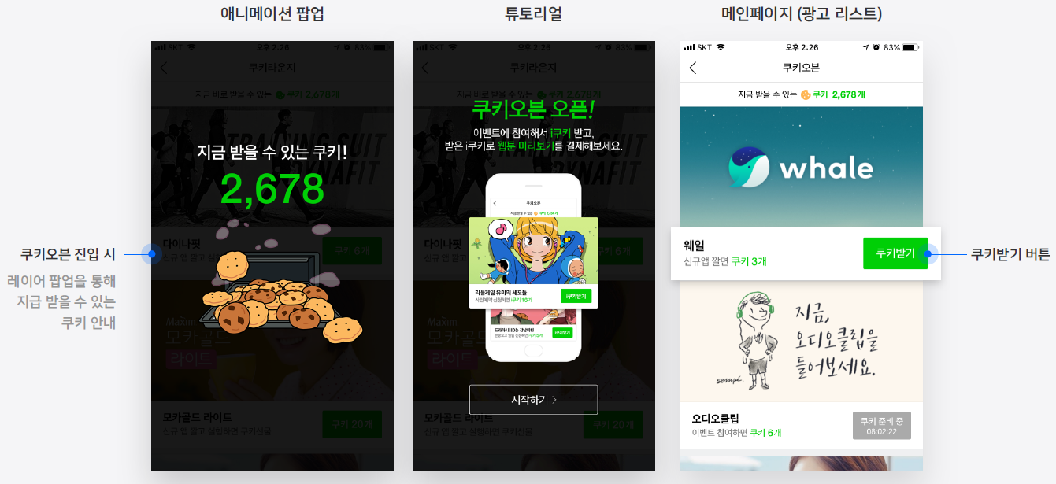
2. 주목도가 높은 포털지면
네이버 웹툰 지면 (제휴)
배너 클릭 후, 메인페이지 이동경로
쿠키받기 버튼 클릭 후, 광고 상세페이지 예시

Slide 16
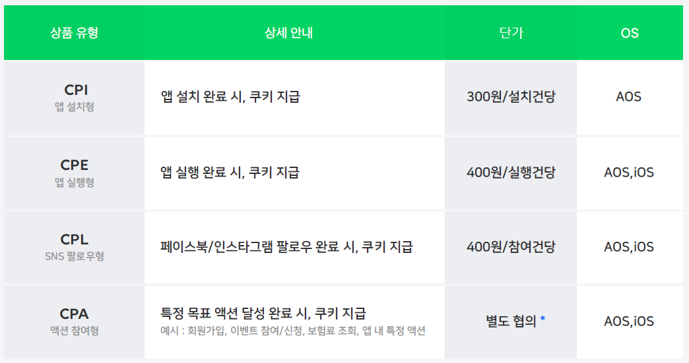
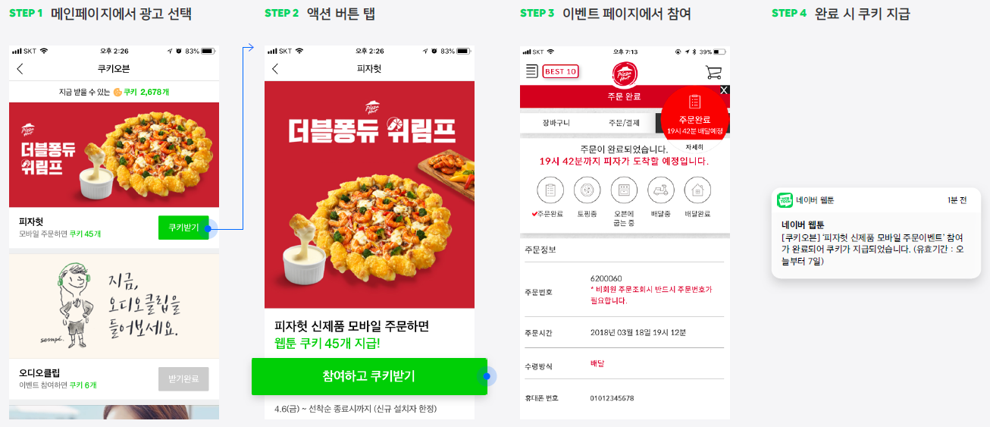
2. 주목도가 높은 포털지면
네이버 웹툰 지면 (제휴)
앱 설치 및 실행, 페이스북 팔로우 등의 액션의 경우 고정단가 확인
특정목표 액션 달성의 경우 매체와의 협의를 통해 단가 산정 필요 (파고다 인강의 경우 회원가입 또는 강의 수강으로 액션 설정 가능)
유형별 단가 안내
CPA (액션참여형) 진행 예시

Slide 17
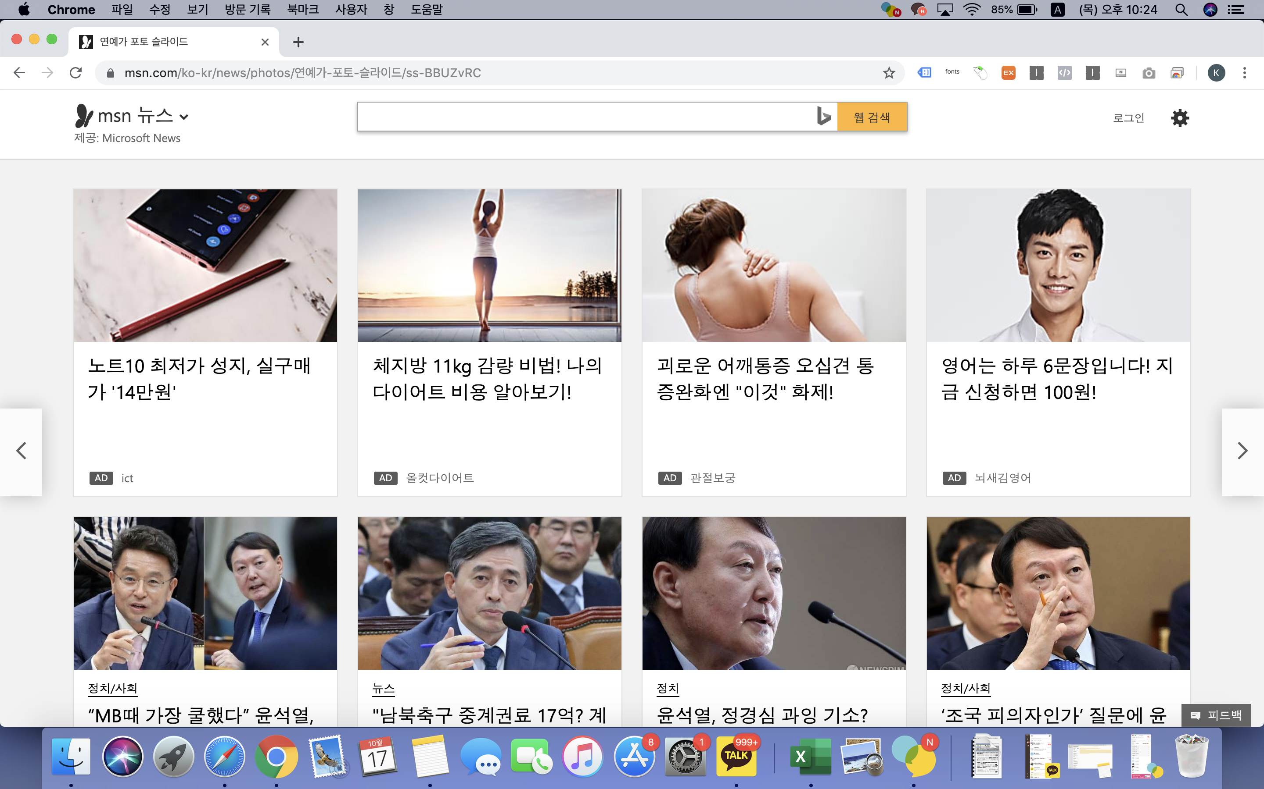
성과가 검증된 네이티브 지면
타블라
기사 또는 컨텐츠 사이에 노출되는 네이티브형 AD
다양한 네트워크 지면 중, 가장 성과가 좋은 MSN 지면의 경우 익스플로러 , 사파리 등의 신규탭 클릭 시 기사와 함께 노출되어 높은 주목도 확보 가능
타불라 노출지면 예시

Slide 18
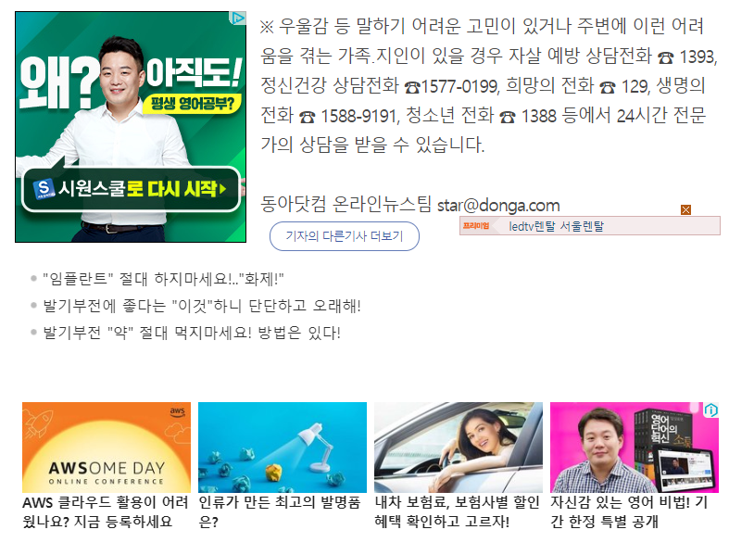
성과가 검증된 네이티브 지면
데이블
기사 또는 컨텐츠 사이에 노출되는 네이티브형 AD
데이블의 노출지면은 언론사 지면이 주를 이루며, 연령대가 다소 높아 대학생 / 직장인 타겟에게 적합 할 것으로 판단되며
광고 카테고리와 광고 클릭 유저의 이용 형태를 반영하여 유사타겟을 발굴하고, 이를 광고에 맞게 자동 매칭되는 시스템 (관심사 타겟팅 기본 적용)
시원스쿨, 뇌새김영어, 야나두, 해커스 등의 동종업종 집행 이력 확인
데이블 노출지면 예시

Slide 19
Media Mix
구분 | 노출영역 | 예상 노출 | 예상 클릭 | CTR | CPC | CPM | 예상 광고비 | 예상 CPA | 예상 매출 | ROAS
디시인사이드 토익갤러리 | PC리스트 하단, PC본문 우측, MW본문 하단 | 141,844 | 1,667 | 1.18% | 300 | 3,525 | 500,000 |  | 1,175,000 | 235%
네이버 오디언스 타겟팅 | PC롤링보드, MO M메인 브랜딩 등 | 1,527,028 | 13,636 | 0.89% | 1,100 | 9,823 | 15,000,000 |  | 29,100,000 | 194%
네이버 M메인 브랜딩 | 각 센션 2~3영역 | 2,000,000 | 31,100 | 1.56% | 322 | 5,000 | 10,000,000 |  | 21,000,000 | 210%
타불라 | MSN 외 언론사 네트워크 | 1,237,113 | 12,000 | 0.97% | 250 | 2,425 | 3,000,000 |  | 9,300,000 | 310%
데이블 | 조중동 외 언론사 네트워크 | 1,283,422 | 12,000 | 0.94% | 250 | 2,338 | 3,000,000 |  | 9,900,000 | 330%
네이버 웹툰 (제휴) | 네이버 웹툰 상단 등 | 642,398 | 15,000 | 2.34% | 2,000 | 46,700 | 30,000,000 | 50,000 | 66,000,000 | 220%
합계 |  | 6,831,807 | 85,403 | 1.25% | 720 | 9,002 | 61,500,000 |  | 136,475,000 | 222%
※ 디시인사이드 토익갤러리는 2019년 12월까지 미판구좌 기준 예상 시뮬레이션 작성 (추가 지면 확보시 예상견적 변경 가능)
※ 타불라, 데이블의 경우 최소 집행금액 300만원 기준 진행 가능
※ 네이버웹툰(제휴)는 수강신청 기준 1건당 약 5만원의 CPA(쿠키제공)로 예상 시뮬레이션 작성하였으나, 실 집행시 매체측과 협의 필요
※ 디시인사이드 토익갤러리의 경우 수수료 미지급매체로 별도 마크업(10%) 진행 필요

Slide 20
E O D

